Slide 1




UBND HUYỆN ỨNG HÒA
TRƯỜNG THCS VIÊN NỘI
CHÀO MỪNG CÁC EM HỌC SINH ĐẾN VỚI TIẾT HỌC HÔM NAY
M¤N C¤NG NGHÖ 6
NĂM HỌC: 2023 - 2024
Giáo viên thực hiện: Bùi Thị Vân

Slide 2
THỬ THÁCH: THỬ TÀI ÂM NHẠC
YÊU CẦU:
+ Lắng nghe lời bài hát “Chiếc bụng đói” sáng tác: Tiên Cookie.
+ Ghi tên các thức ăn được nhắc tới trong lời bài hát và dựa vào kiến thức đã học ở môn Khoa học 4. Em hãy thử phân loại các thức ăn đó thành các nhóm thực phẩm vào phiếu học tập.

Slide 3

THỬ THÁCH: THỬ TÀI ÂM NHẠC
Phiếu học tập
Tên các loại thức ăn | Phân loại nhóm thức ăn

Slide 5
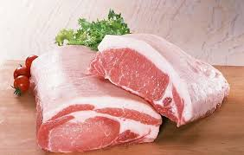
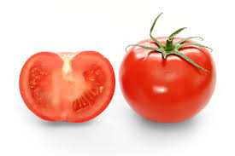
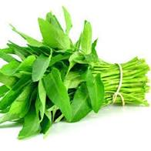
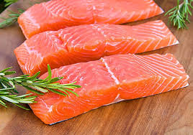
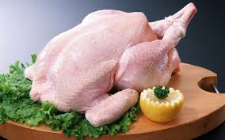
Chương II.
BẢO QUẢN VÀ CHẾ BIẾN THỰC PHẨM
Bài 4: Thực phẩm và dinh dưỡng (3 tiết)
Bài 5: Phương pháp bảo quản và chế biến thực phẩm (3 tiết)
Bài 6: Dự án: Bữa ăn kết nối yêu thương (2 tiết)

Slide 6
BÀI 4: THỰC PHẨM VÀ DINH DƯỠNG
Tiết 9:
I. Một số nhóm thực phẩm chính:
1. Nhóm thực phẩm giàu chất tinh bột, chất đường và chất xơ
2. Nhóm thực phẩm giàu chất đạm
Tiết 10:
I. Một số nhóm thực phẩm chính:
3. Nhóm thực phẩm giàu chất béo
4. Nhóm thực phẩm giàu vitamin
5. Nhóm thực phẩm giàu chất khoáng
Tiết 11:
II. Ăn uống khoa học

Slide 7
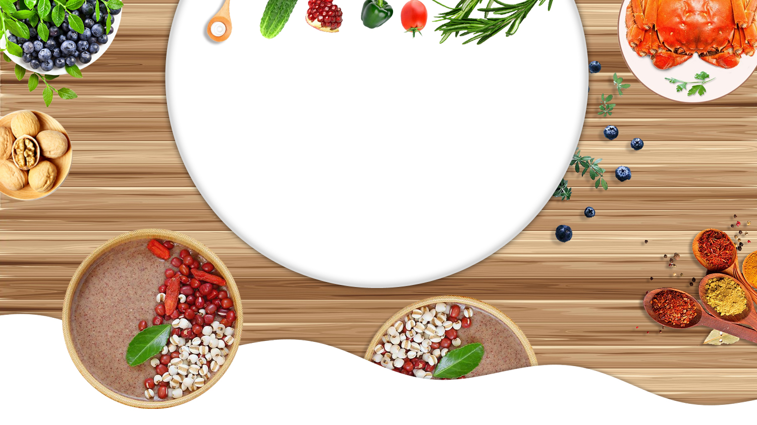
Chương II.
BẢO QUẢN VÀ CHẾ BIẾN THỰC PHẨM
Tiết 9 – Bài 4:
THỰC PHẨM VÀ DINH DƯỠNG

Slide 8
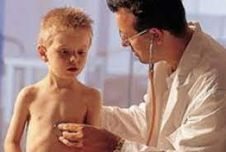
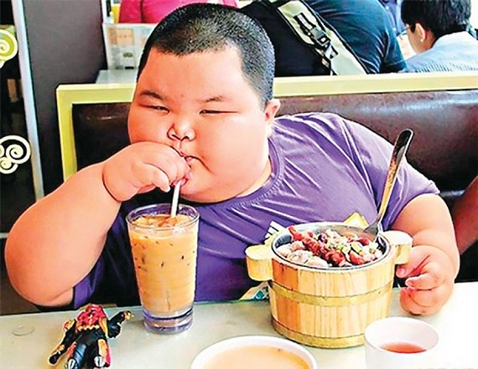
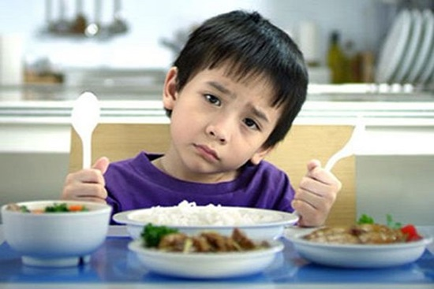
Quan sát hình ảnh dưới đây, nhận xét thể trạng của các bạn trong hình?
A
B
C
Suy dinh dưỡng
Béo phì
Kén ăn

Slide 9

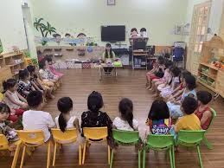
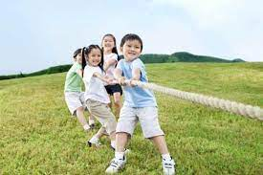
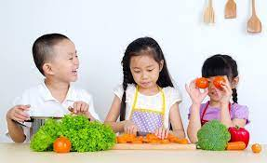
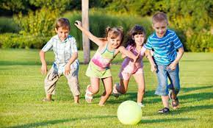

Làm thế nào để có được cơ thể cân đối khỏe mạnh?
Cần ăn uống đầy đủ chất dinh dưỡng
Tập luyện thể dục
đều đặn
Ngủ đúng giờ.
Thực phẩm có vai trò như thế nào đối với cơ thể?
Thực phẩm là nguồn cung cấp các chất dinh dưỡng cần thiết cho cơ thể, giúp con người phát triển cân đối và khỏe mạnh.

Slide 10

Kể tên một số loại thực phẩm mà em biết?
Hãy thử phân loại các thực phẩm đó thành các nhóm thực phẩm và đặt tên cho từng nhóm?

Slide 11
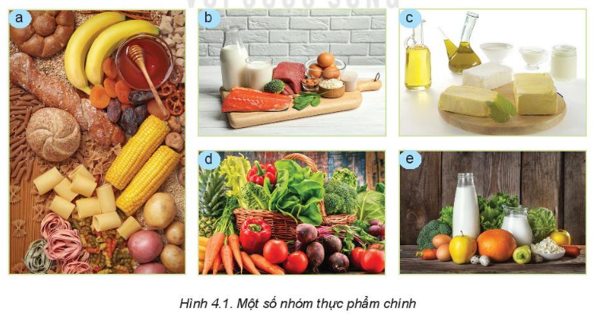
Em hãy xếp các nhóm thực phẩm sau vào các tranh thích hợp:
Nhóm giàu chất tinh bột, chất đường và chất xơ
Nhóm giàu vitamin
Nhóm giàu chất khoáng
Nhóm giàu chất đạm
Nhóm giàu chất béo

Slide 12
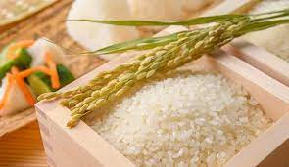
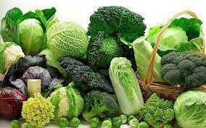
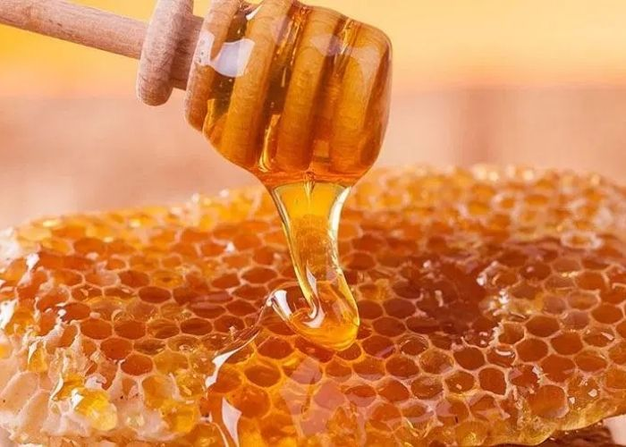
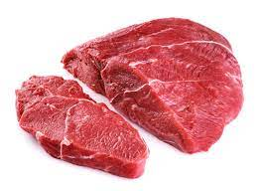
Nêu chất dinh dưỡng chính có trong các thực phẩm sau?
Rau
Gạo
Vitamin, chất xơ
Chất tinh bột
Mật ong
Chất đường
Chất đạm
Thịt bò.

Slide 13
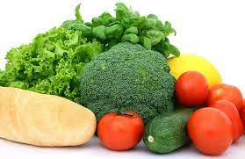
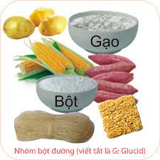
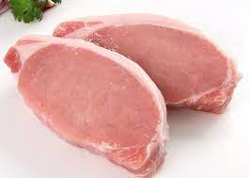
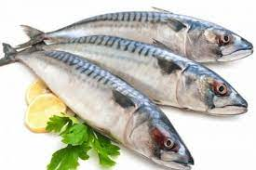
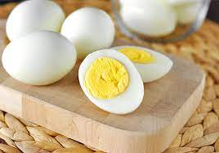
Thực phẩm giàu chất tinh bột,
chất đường, chất xơ
- Các nhóm bốc thăm báo cáo kết quả nhiệm vụ đã thực hiện ở nhà:
Nhóm 1,3: Tìm hiểu và trình bày về nhóm thực phẩm giàu chất tinh bột, chất đường và chất xơ.
Nhóm 2,4: Tìm hiểu và trình bày về nhóm thực phẩm giàu chất đạm.
Thực phẩm giàu chất đạm
Thịt
Trứng
Cá

Slide 14
Carbohydrate là một thành phần cơ bản trong thức ăn mà cơ thể con người sử dụng để tạo ra năng lượng. Carbohydrate bao gồm carbohydrate đơn giản (simple carbohydrate) và carbohydrate phức tạp (complex carbohydrate).
Carbohydrate đơn giản có cấu trúc chỉ có một hoặc hai phân tử đường.
Carbohydrate phức tạp có cấu trúc chứa từ ba phân tử đường trở lên.
Các nguồn carbohydrate tự nhiên mà con người thường sử dụng gồm có:
Ngũ cốc
Hoa quả
Các loại rau
Sữa
Các loại mầm
Các thực phẩm thuộc họ đậu
…

Slide 15

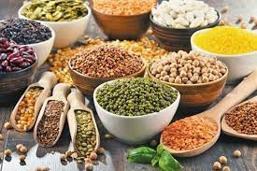
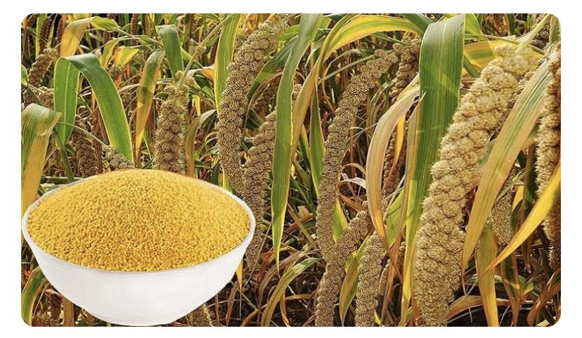
Ngũ cốc là tên gọi chung của năm loại cây có hạt dùng để ăn (kê, đậu, ngô, lúa nếp, lúa tẻ). Ngày nay, ngũ cốc là tên gọi chung của các loại cây có hạt dùng làm lương thực.
Hạt kê

Slide 16
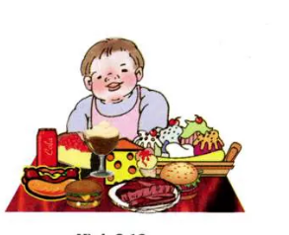
Em sẽ khuyên cậu bé ở hình bên như thế nào để cơ thể gầy bớt đi?

Slide 17
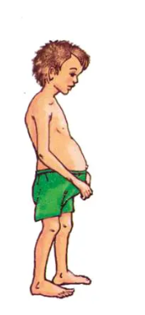
Em có nhận xét gì về thể trạng của cậu bé ở hình bên. Em đó đang mắc bệnh gì và do nguyên nhân nào gây nên?

Slide 18
THỬ THÁCH: THỬ TÀI ÂM NHẠC
Phiếu học tập
Tên các loại thức ăn | Phân loại nhóm thức ăn
Cá | Nhóm thực phẩm giàu chất đạm
Tôm
Cua
Rau | Nhóm thực phẩm giàu chất tinh bột, chất đường và chất xơ
Bánh
Hoa quả Kem

Slide 19
LUYỆN TẬP
TRÒ CHƠI: HỘP QUÀ BÍ MẬT

Slide 20
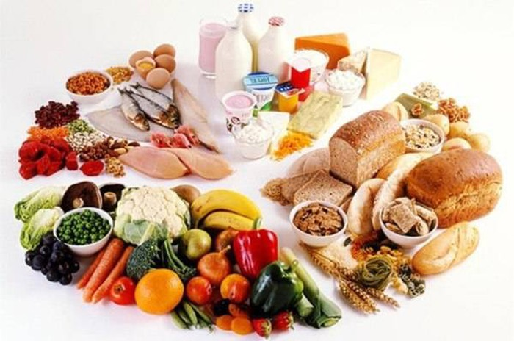
VẬN DỤNG
- Quan sát việc sử dụng thực phẩm của gia đình mình trong 1 tuần. Nhận xét sự lựa chọn đó đã phù hợp hay chưa?
- Em hãy đề xuất điều chỉnh lại cho hợp lí với các thành viên trong gia đình?

Slide 21
Hướng dẫn học bài và chuẩn bị bài
Học bài cũ.
- Chuẩn bị cho tiết học sau:
Tìm hiểu, nghiên cứu trước phần I. Mục 3, 4, 5.
+ Nhóm 1, 3: Tìm hiểu nguồn cung cấp và giá trị dinh dưỡng của nhóm thực phẩm giàu chất béo.
+ Nhóm 2, 4: Tìm hiểu nguồn cung cấp và giá trị dinh dưỡng của nhóm thực phẩm giàu vitamin và chất khoáng.

